Slide 2
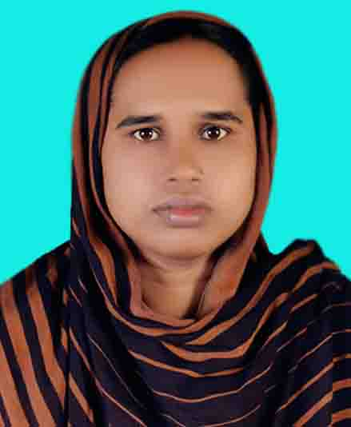
পরিচিতি
মোছাঃ পারভীন আক্তার
ফুলহরি মাধ্যমিক বিদ্যালয়
pervinaktar1984@gmail.com
Mobile: 01735275175
তথ্য ও যোগাযোগ প্রযুক্তি
শ্রেণি: নবম-দশম
অধ্যায়: ২য়
পাঠ: ওয়েবে নিরাপদ থাকা

Slide 3
আমরা কয়েকটি ছবি দেখি…
ইন্টারনেট ব্যবহারে নিরাপদ থাকা
Notes:
শিক্ষার্থীদের নিকট থেকে বিভিন্ন প্রশ্নের মাধ্যমে ওয়েবে নিরাপদ থেকার বিষয়গুলো নিয়ে আসতে হবে, অত:পর পাঠ ঘোষণা…

Slide 4
আজকের পাঠ…
ওয়েবে নিরাপদ থাকা

Slide 5
শিখনফল
এই পাঠ শেষে শিক্ষার্থীরা…
1। ওয়েবসাইট ব্যবহারের ক্ষেত্রসমূহ বর্ণনা করতে পারবে;
২। সাধারণ সাইটে নিরাপদ থাকার পদ্ধতিগুলো বর্ণনা করতে পারবে;
৩। সতর্কতা মেনে সামাজিক যোগাযোগ ও অন্যান্য সাইট ব্যবহার করতে পারবে।

Slide 6
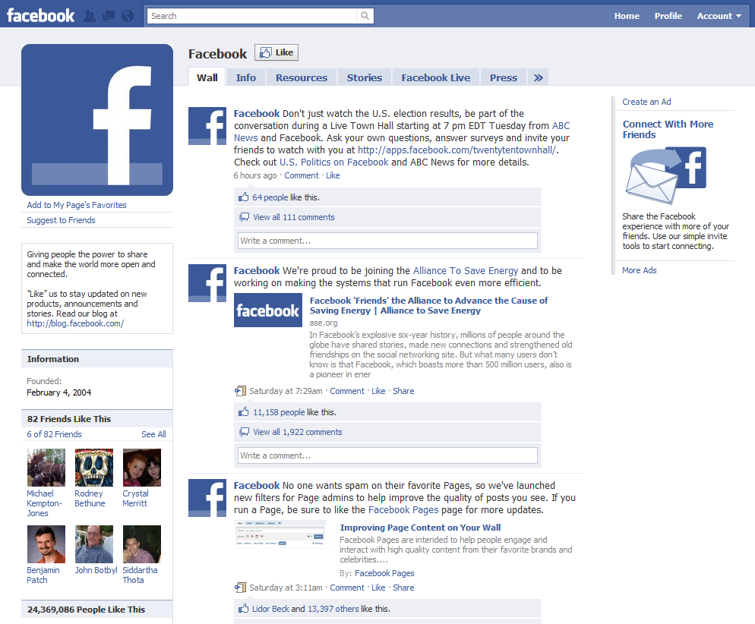
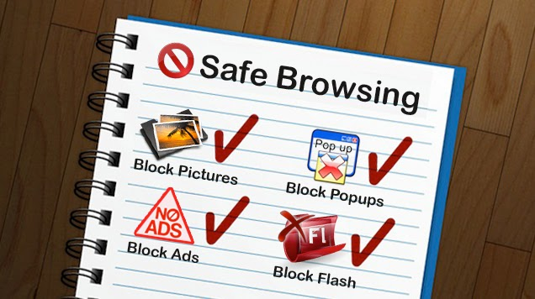
ওয়েবে নিরাপদ থাকা
অনলাইন ব্যবহারকারী যে সমস্ত ওয়েবসাইট বা সামাজিক যোগাযোগের মাধ্যমগুলো ব্যবহার করে সে সমস্ত সাইটগুলো অন্যের ক্ষতির হাত থেকে রক্ষা পাওয়ার জন্য যে ব্যবস্থা গ্রহন করে তাকে ওয়েবে নিরাপদ থাকা বুঝায়।

Slide 7
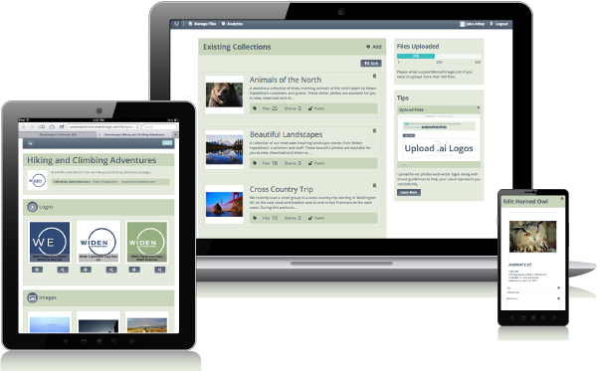
ওয়েবে নিরাপদ থাকার প্রয়োজনীয়তা
যখন কোনো কম্পিউটার বা মোবাইল ডিভাইস অনলাইনে যুক্ত থাকে তখন কী হয়?
প্রশ্ন- ঝুঁকি কমাতে কী গ্রহণ করা প্রয়োজন?
সতর্কতা এবং বিশেষ ব্যবস্থা গ্রহণ করা প্রয়োজন।
তখন এর নিরাপত্তা ঝুঁকি তৈরি হয়।
Notes:
শিক্ষক বই থেকে আরও কিছু প্রশ্ন করা যেতে পারে…

Slide 8
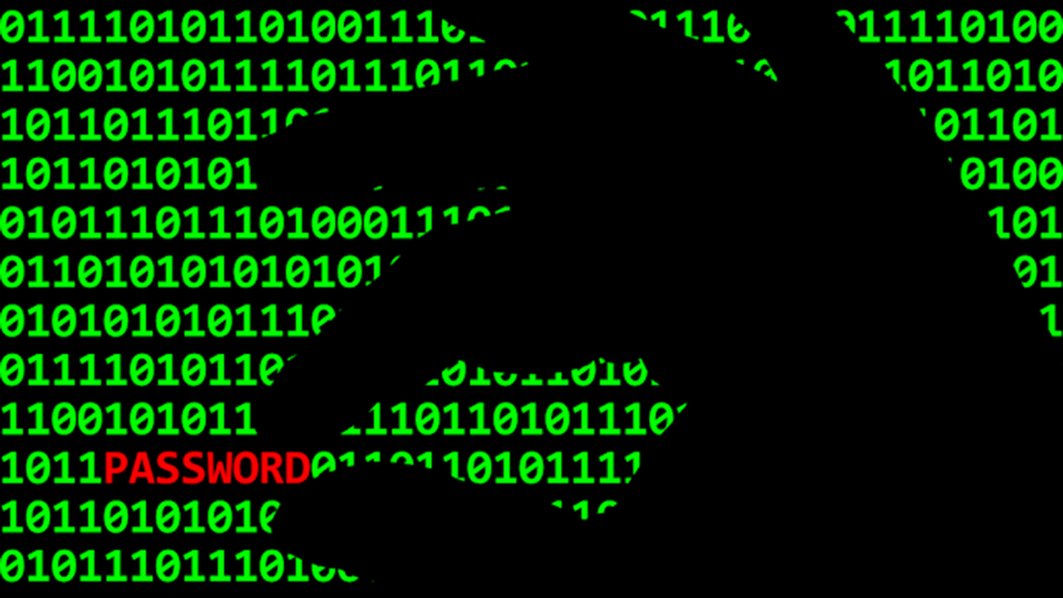
যদি সতর্কতা বা বিশেষ ব্যবস্থা
গ্রহণ না করা হয়?
তবে আমাদের ব্যবহৃত সাইটগুলোর একাউন্ট হ্যাক হতে পারে।

Slide 9
একাউন্ট হ্যাক হলে কী হতে পারে?
আমাদের অনেক প্রয়োজনীয় মেইল হারিয়ে যেতে পারে।
Notes:
শিক্ষক এখানে ছবি দেখিয়ে ই-মেইল হারিয়ে গেলে ব্যক্তিগত তথ্য হারিয়ে যেতে পারে বা প্রকাশ পেতে পারে, ইত্যাদি আলোচনা করা যেতে পারে…

Slide 10
জোড়ায় কাজ
কম্পিউটার বা মোবাইল ডিভাইস অনলাইনে যুক্ত থাকায় কী ধরণের সমস্যা হতে পারে তা উল্লেখ করে একটি পোস্টার ডিজাইন করো?

Slide 11
ওয়েবে নিরাপদ থাকার উপায়
প্রশ্ন- কীভাবে ওয়েবে নিরাপদ থাকা যায় বলে তুমি মনে করো?
ওয়েবে নিরাপদ থাকা
সাধারণ ও ই-মেইল সাইট
সামাজিক যোগাযোগ সাইট

Slide 12
সাধারণ ও ই-মেইল সাইট
সহজ পাসওয়ার্ড ব্যবহার না করা
নিয়মিত পাসওয়ার্ড পরিবর্তন করা

Slide 13
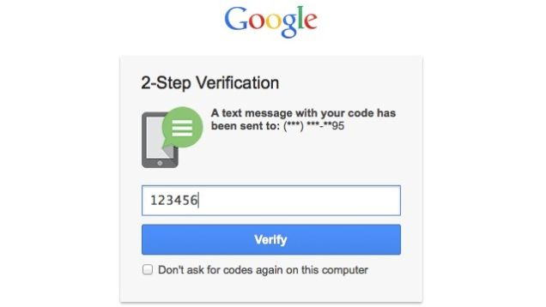
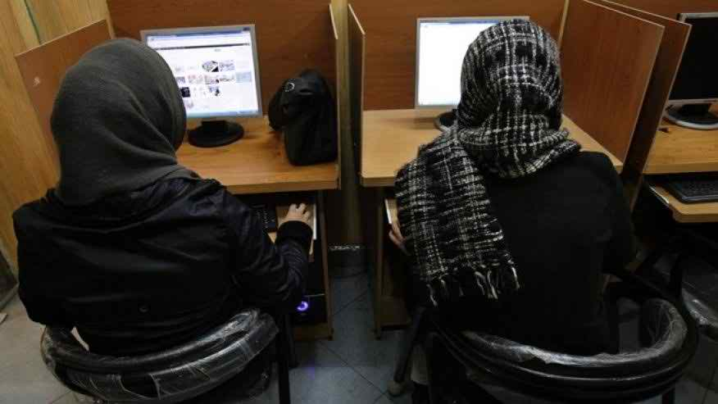
সাধারণ ও অন্যান্য সাইট
২-স্তর ভেরিফিকেশন ব্যবস্থা ব্যবহার করা
সাইবার ক্যাফে কম্পিউটার ব্যবহার শেষে একাউন্ট থেকে লগ-আউট করা

Slide 14
সামাজেক যোগাযোগ সাইট
কাঊকে বন্ধু বানানোর আগে তার সম্পর্কে নিশ্চিত হওয়া
খুবই ব্যক্তিগত ছবি ফেসবুকে প্রকাশ করা থেকে বিরত থাকা

Slide 15
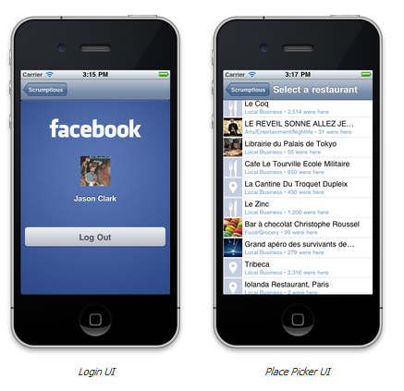
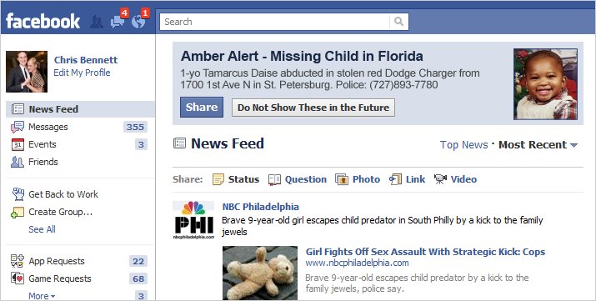
সামাজিক যোগাযোগ সাইট
মোবাইলে ফেসবুক ব্যবহারের পর লগ-আউট করা
ফেসবুক এপ্লিকেশন ব্যবহারের অনুরোধ এলে নিশ্চিত হয়ে ক্লিক করা

Slide 16
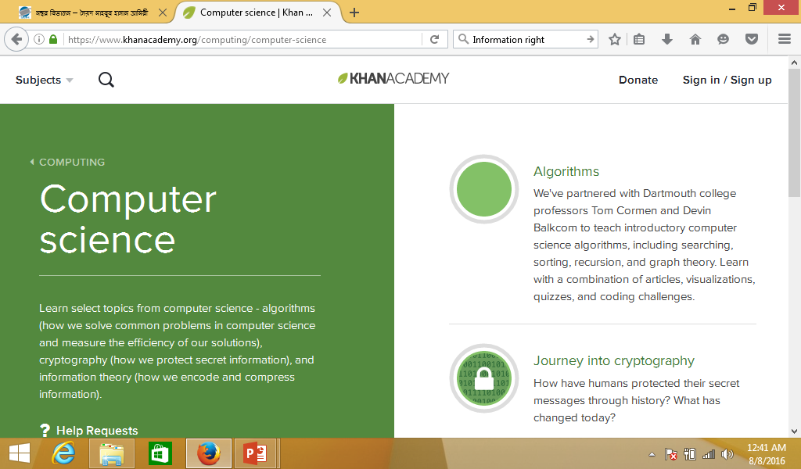
বয়সোপযোগী সাইট
বয়সোপযোগী সাইট ব্যবহার করতে হবে

Slide 17
দলগত কাজ
কীভাবে সামাজিক যোগাযোগ সাইটে ব্যক্তিগত নিরাপত্তা নিশ্চিত করা যায়, তা বর্ণনা কর?
Notes:
সময় ৬ মি.

Slide 18
মূল্যায়ন
১.
ওয়েবে নিরাপদ থাকা বলতে কী বুঝায়?
২.
সাধারণ ও ই-মেইল সাইটে নিরাপত্তার প্রয়োজন কেন?
৩.
সাইবার ক্যাফে কম্পিউটার ব্যবহারের পর কী করা প্রয়োজন?
৪.
ওয়েবে নিরাপদ থাকার কয়টি সাইট বর্ণিত হয়েছে-
Notes:
সময় ৭ মি.

Slide 19
বাড়ির কাজ
তুমি বিভিন্ন প্রয়োজনে সাধারনত কী কী ধরণের ওয়েবসাইট ব্যবহার কর তার একটা তালিকা তৈরি করে আনবে।

Slide 20
আমাদের প্রতিটি মূহুর্ত
ফুলের মতো সুন্দর হোক

